Slide 1
droplet
2019/07/10 研究経過報告

Slide 2
物性値
液相 | Water
密度 [kg/m3] | 1.0e3
粘性係数 [Pa/s] | 1e-3
表面張力 [mN/m] | 0.05
接触角 [deg] | 30（正確な値でない)
気相 | Air
密度 [kg/m3] | 1.0
粘性係数 [Pa/s] | 1.8e-5
固相 | -
密度 [kg/m3] | 1.0e3
ばね定数 [N/m] | 1
摩擦係数 [-] | 0.3

Slide 3
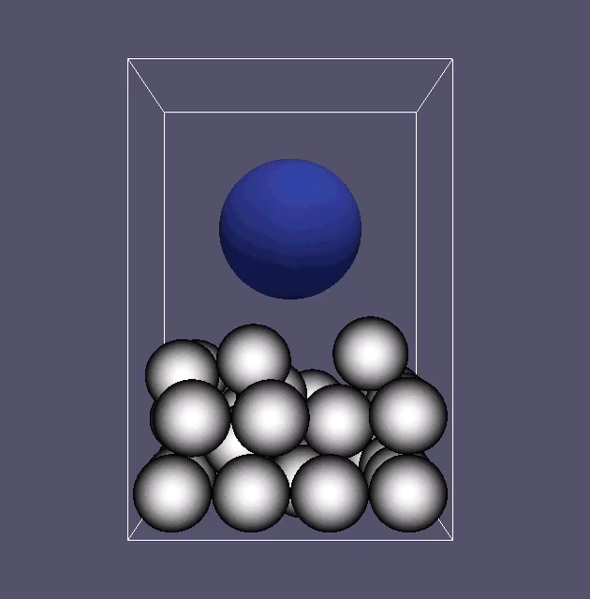
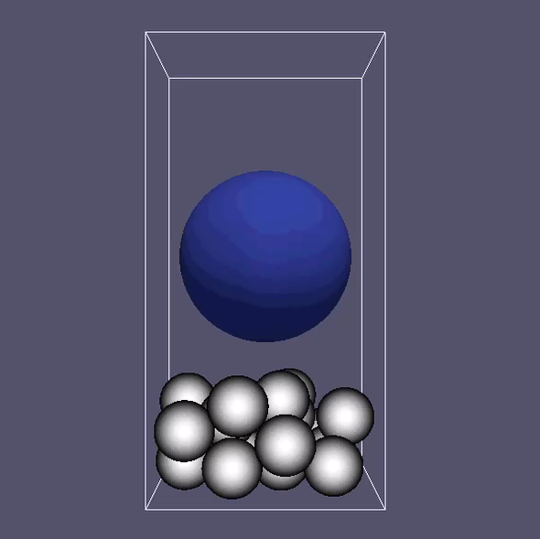
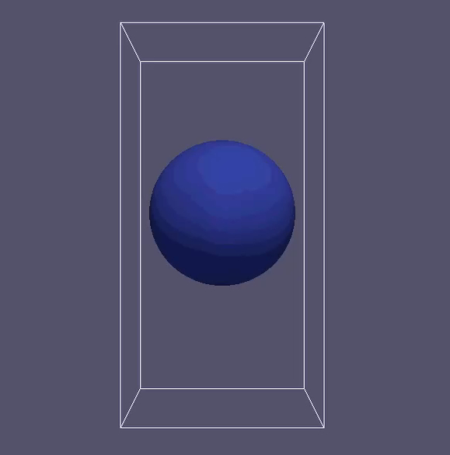
市ノ瀬さんの体系
自分の体系
・droplet d = 200 μm
・Time = 10 ms
・Time step 1.0e-7 s
・Cell size = 4 μm
・Solid particle d = 100 μm
・Domain size = 400×400×600 μm³
・droplet d = 120 μm
・Time = 10 ms
・Time step 0.25e-7 s
・Cell size = 2 μm
・Solid particle d = 40 μm
・Domain size = 150×150×300 μm³

